Slide 1
DFD + IDEF3
Акатов Дмитрий
Доманов Константин
Прозоров Сергей
Прозоров Игорь

Slide 2
DFD (Data flow diagrams)

Slide 3
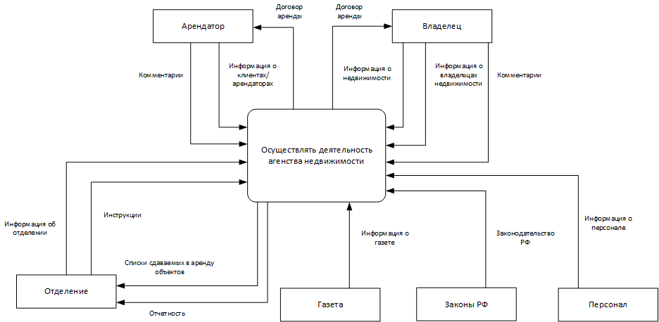
0

Slide 4
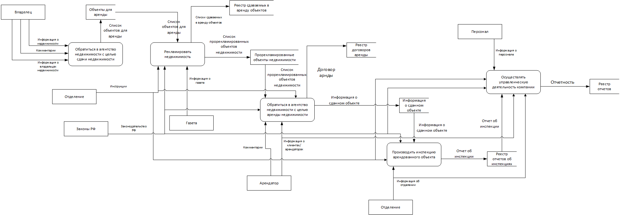
1
2
5
3
4

Slide 5
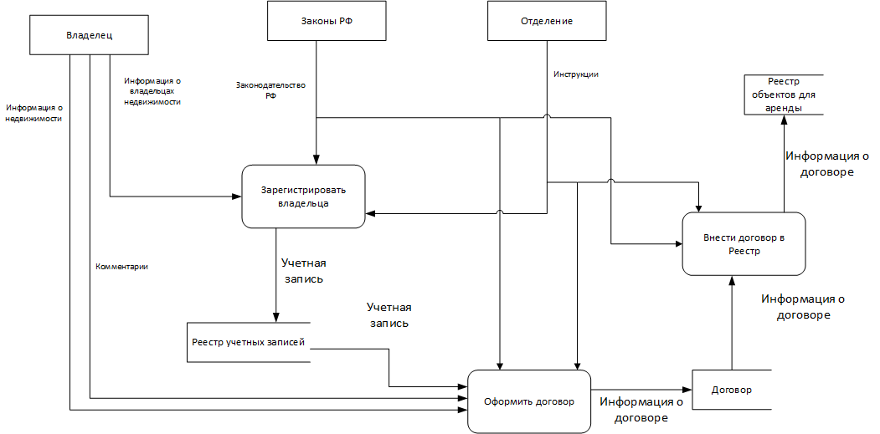
1.1
1.3
1.2

Slide 6
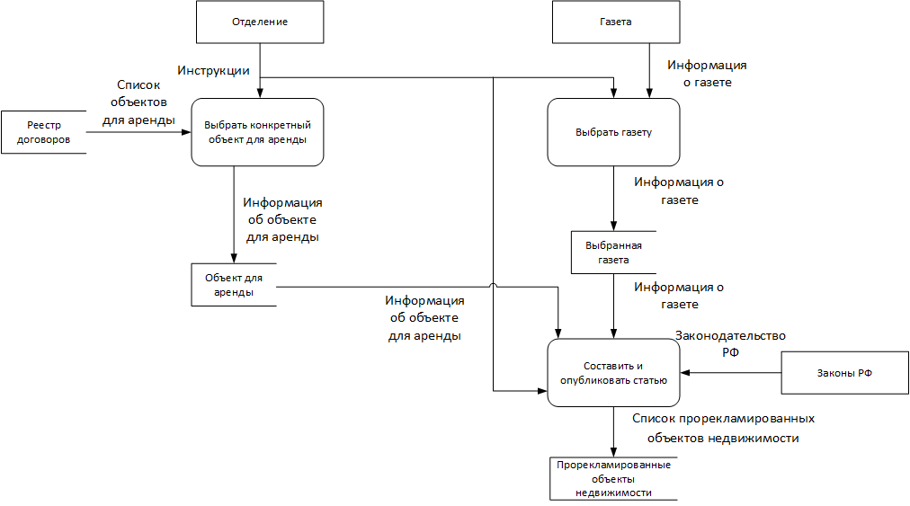
2.1
2.2
2.3

Slide 7
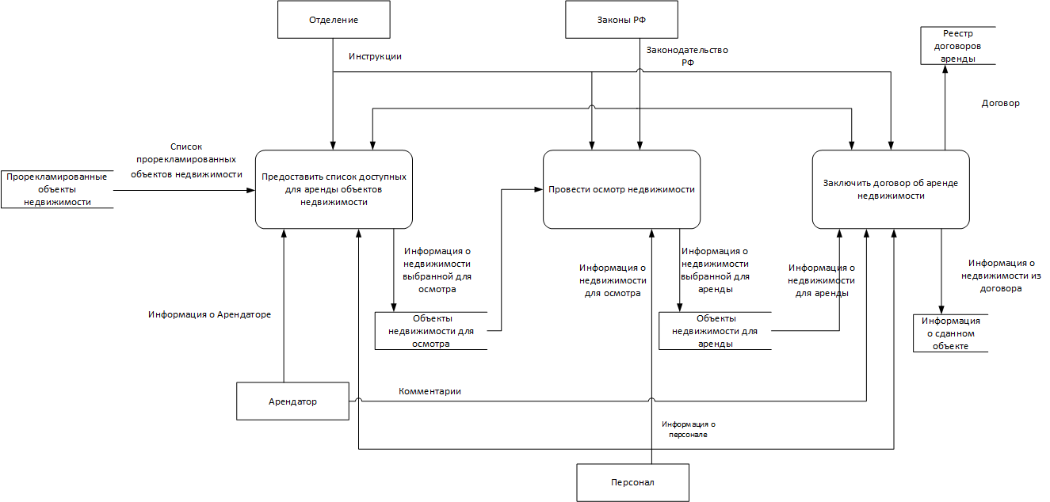
3.1
3.2
3.3

Slide 8
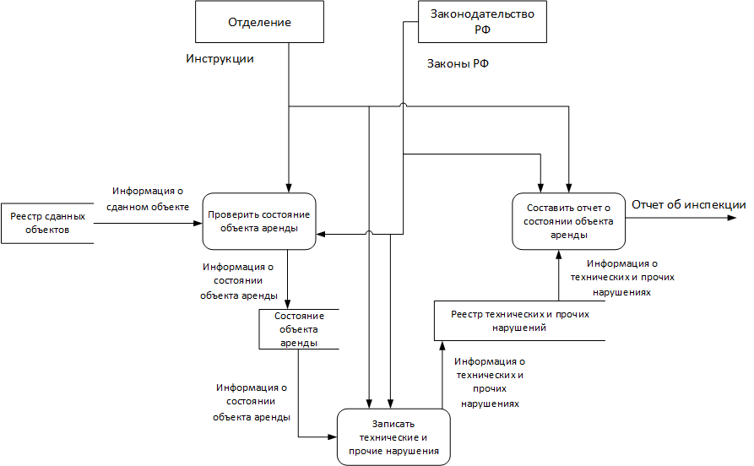
4.1
4.3
4.2

Slide 9
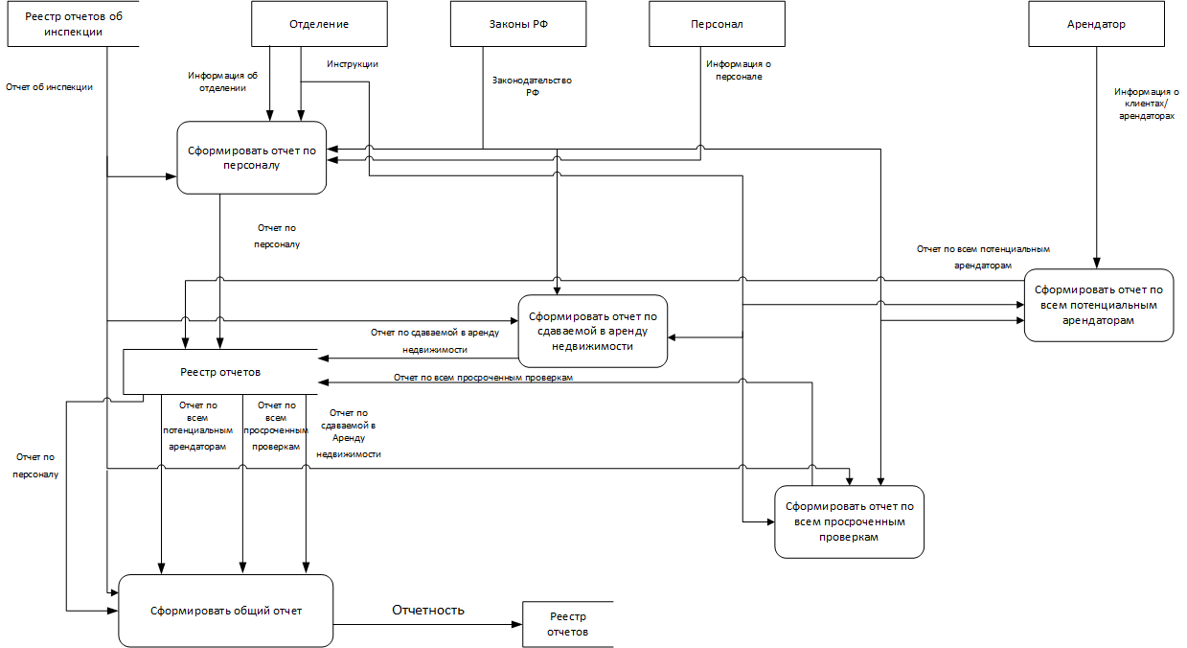
5.1
5.3
5.2
5.4
5.5

Slide 10
IDEF3

Slide 11
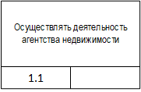

Slide 12
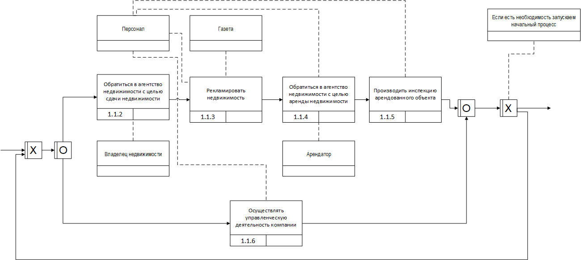

Slide 13
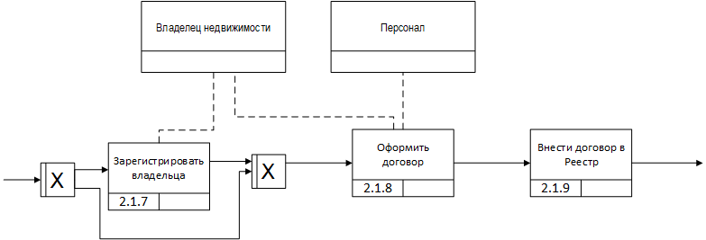

Slide 14
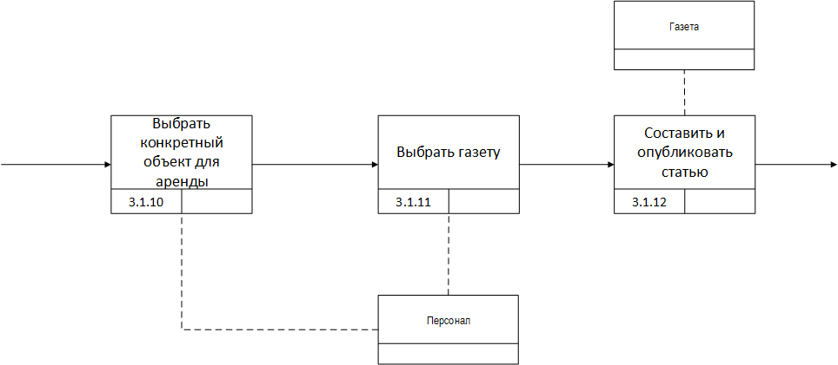

Slide 15
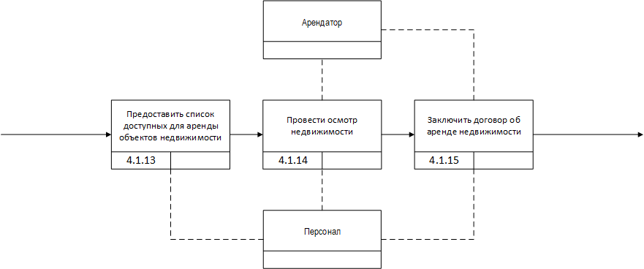

Slide 16
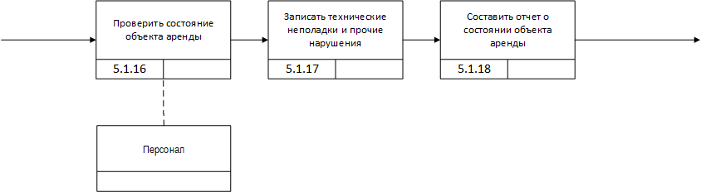

Slide 17
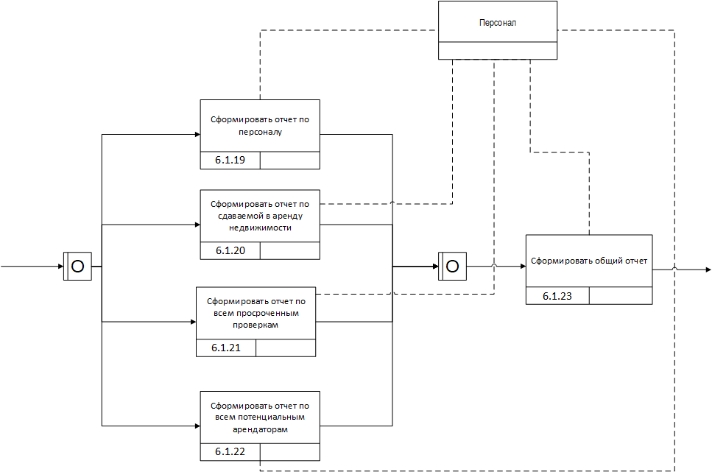

Slide 18
Спасибо за внимание!!!

